Slide 1

Sistema de apoio à ingestão e catalogação de posts e comentários
Lei 18/19 – Gr. 56:
André Salgueiro – A77617
Bruno Carvalho – A76987
Fábio Araújo – A78508
Orientadores:
Pedro Rangel Henriques Cristiana Araújo

Slide 2
Índice
Enquadramento
Motivação
Objetivos
Arquitetura do sistema
Resultados
Conclusão

Slide 3

Enquadramento
UC-LEI: Projeto Integrado do 4ºano, perfil de PLC
Este projeto insere-se num projeto internacional de investigação, NetLang, (suportado pela FCT).
O NetLang tem como objetivo a criação de corpora (compilação de documentos ou informações relativos a um tema) anotado e paralelo PT/EN,
que permita estudar formas de insulto e discriminação presente nos painéis de comentários das redes sociais e sites de jornais.
Análise de informação insultuosa, dentro de posts e comentários recolhidos em diferentes plataformas sociais Web

Slide 4

Motivação
Como o projeto NetLang visa a compilação de uma vasta coleção de posts e respetivos comentários,
a análise e preenchimento manual da metainformação seria um processo muito demorado.
Perante esta arduidade pretende-se criar uma ferramenta que permita
analisar os doc’s recolhidos para retirar informação estatística
fornecer uma forma semi-automática de criar a metainformação
proceder à anotação dos posts e respetivos comentários em formato TEI.

Slide 5
Objetivos
Representação dos dados (keywords e posts/comentários), de forma estruturada
1
Construção de um motor de procura das keywords nos posts/comentários
2
Realização de uma análise estatística para avaliar a frequência de ocorrência das keywords nos posts/comentários
3
Construção de uma Interface que ajude na criação dos metadados (inferida e introduzida)
4

Slide 6
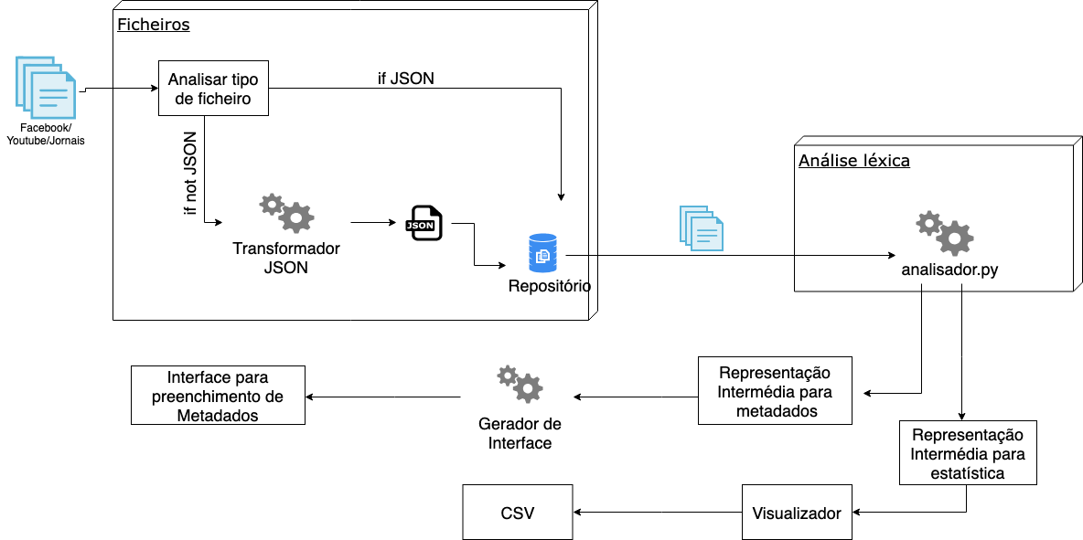
Arquitetura do Sistema

Slide 7
Resultados
1ª Fase
Representação dos dados em JSON
2ª Fase
Motor de procura de keywords
Representação em CSV

Slide 8
1 - Representação dos dados em JSON

Slide 9
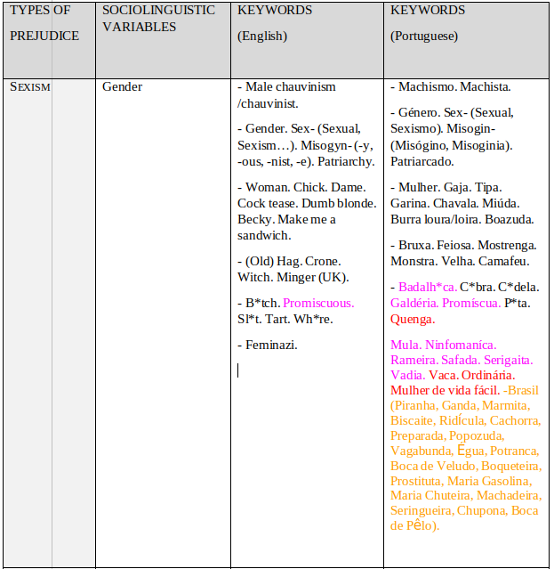
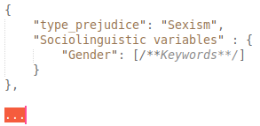

Slide 10
position | post _id | post _by | post _text | post _published | comment _id | comment_by | is_ reply | comment _message | ...
61_0 | 469974510474_10161491403995475 | c992ae2630a5223d06b076adb833689225214a4e | " Eu não quero ser mártir. Eu quero viver afirmou Jean Wyllys em entrevista" | 2019-01-25T16:15:00+0000 | 10161491403995475_10161492275085475 | da39a3ee5e6b4b0d3255bfef95601890afd80709 | 1 | "Ele já chegou. Está a viver em casa do Mamadou." | ...
{ "position": "61_0",
"post_id": "469974510474_10161491403995475",
"post_by": "c992ae2630a5223d06b076adb833689225214a4e",
"post_text": "Eu não quero ser mártir. Eu quero viver afirmou Jean Wyllys em entrevista",
"post_published": "2019-01-25T16:15:00+0000",
"comment_id": "10161491403995475_10161492275085475",
"comment_by": "da39a3ee5e6b4b0d3255bfef95601890afd80709",
"is_reply": 1,
"comment_message": "Ele já chegou. Está a viver em casa do Mamadou.",
"comment_published": "2019-01-25T17:57:52+0000",
"comment_like_count": 0,
"attachment_type": "",
"attachment_url": ""
}

Slide 11
2 – Motor de procura e Representação CSV

Slide 12
Informação em JSON
Keywords
Encontrar Keywords nos ficheiros de informação
Representar as ocorrências em CSV
Processo

Slide 13
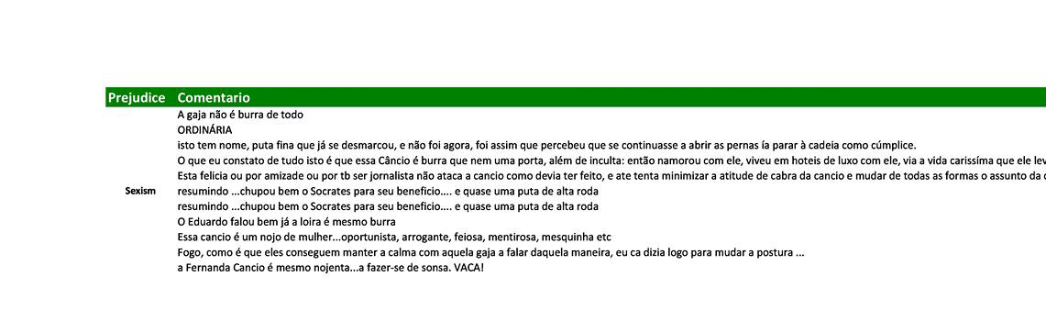
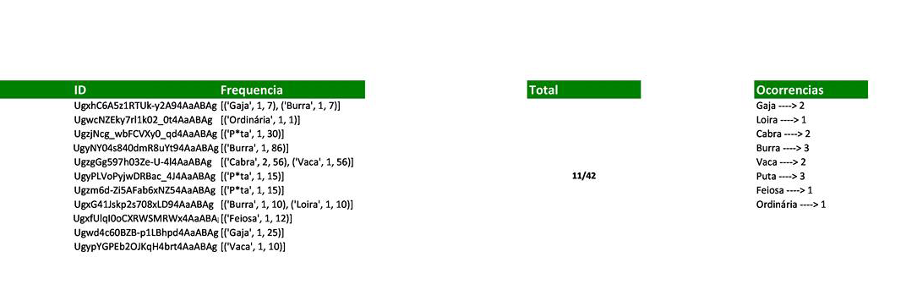
Representação em CSV

Slide 14

Conclusão
Nas fases cumpridas até agora,
Ingestão dos dados e Normalização, Análise Estatística com base nas palavras reservadas,
trabalho realizado com sucesso e com obtenção de resultados significativos.
Numa próxima fase, será importante a realização das Interfaces para facilitar a criação da Metainformação.

